Slide 1
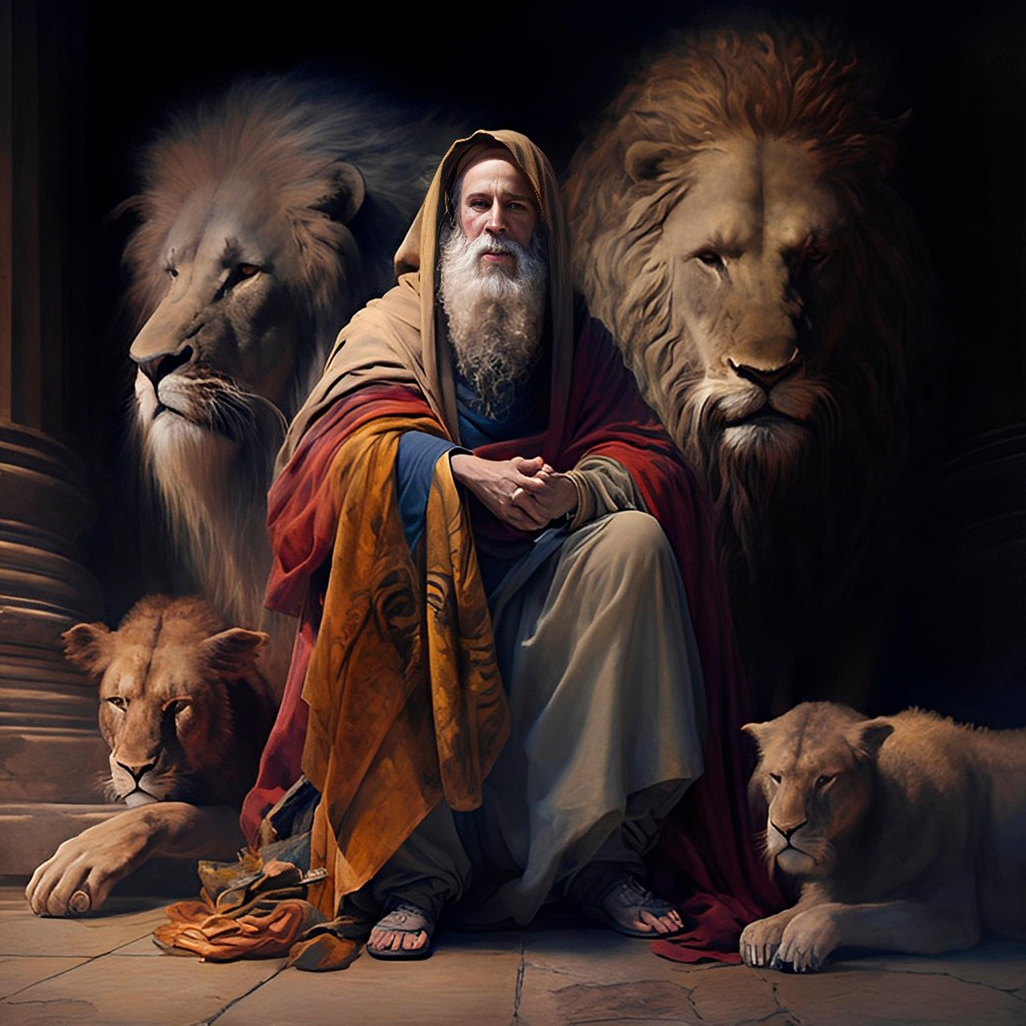
10
VERSÍCULO POR VERSÍCULO
O SONHO DE NABUCODONOZOR
(Daniel 2.28b-45)

Slide 4
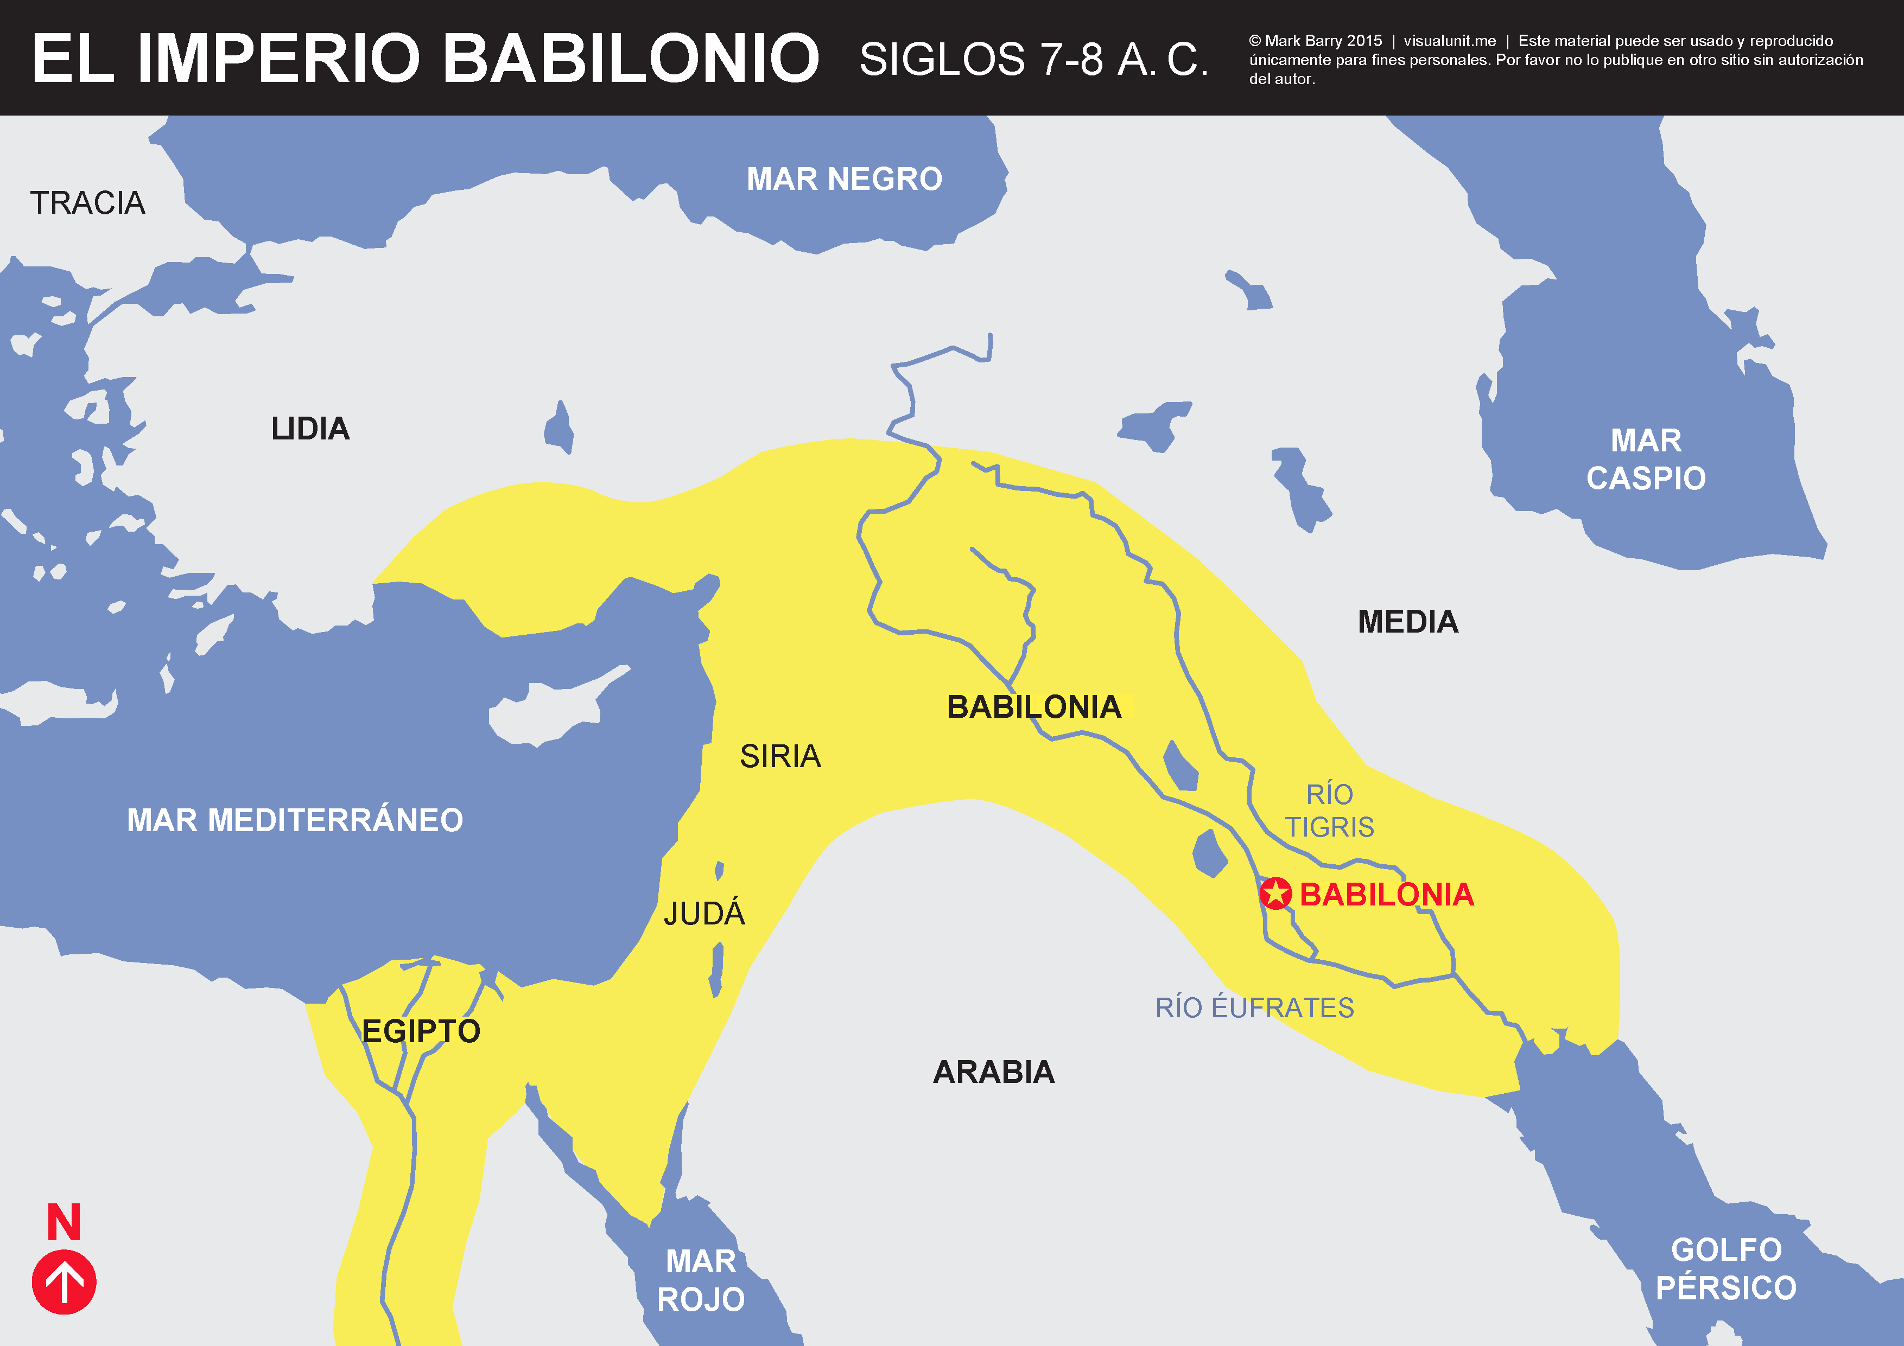
IMPÉRIO BABILÔNICO

Slide 5
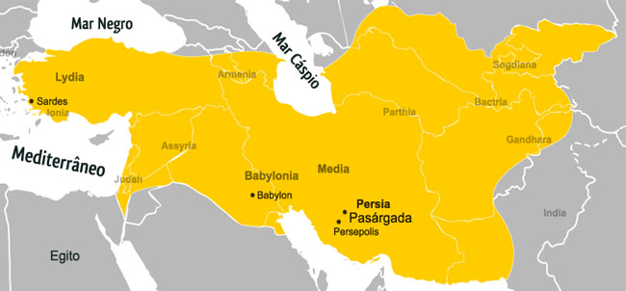
IMPÉRIO BABILÔNICO
IMPÉRIO PERSA

Slide 6
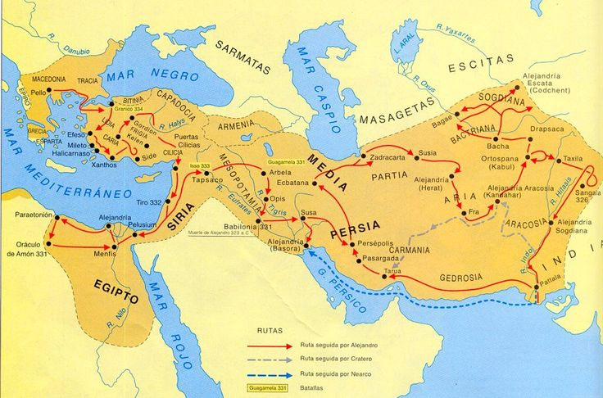
IMPÉRIO BABILÔNICO
IMPÉRIO PERSA
IMPÉRIO GREGO

Slide 7
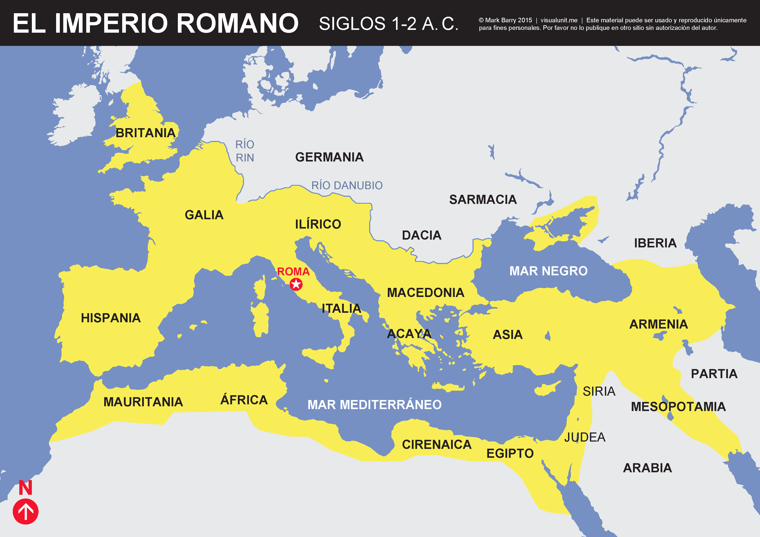
IMPÉRIO BABILÔNICO
IMPÉRIO PERSA
IMPÉRIO GREGO
IMPÉRIO ROMANO

Slide 8
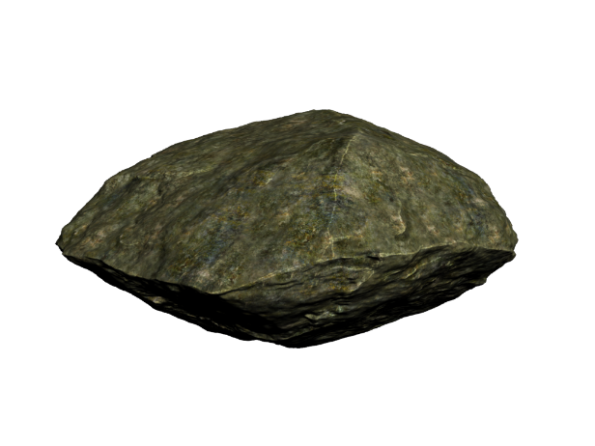
A ESTÁTUA DO SONHO DE NABUCODONOZOR

Slide 9
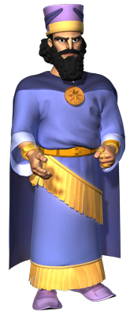
A ESTÁTUA DO SONHO DE NABUCODONOZOR
OURO = BABILÔNIA

Slide 10
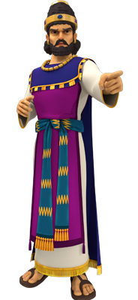
A ESTÁTUA DO SONHO DE NABUCODONOZOR
OURO = BABILÔNIA
PRATA = MÉDIA / PÉRSIA

Slide 11
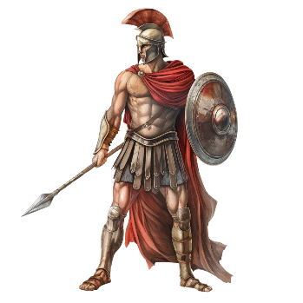
A ESTÁTUA DO SONHO DE NABUCODONOZOR
OURO = BABILÔNIA
PRATA = MÉDIA / PÉRSIA
BRONZE = GRÉCIA

Slide 12
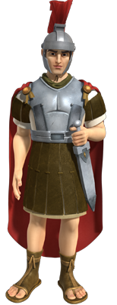
A ESTÁTUA DO SONHO DE NABUCODONOZOR
OURO = BABILÔNIA
PRATA = MÉDIA / PÉRSIA
BRONZE = GRÉCIA
FERRO / BARRO = ROMA

Slide 13
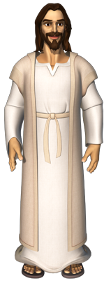
A ESTÁTUA DO SONHO DE NABUCODONOZOR
OURO = BABILÔNIA
PRATA = MÉDIA / PÉRSIA
BRONZE = GRÉCIA
FERRO / BARRO = ROMA
PEDRA = REINO DE DEUS

Slide 14
O QUE TEMOS QUE APRENDER?
1) O REINO DE DEUS CHEGOU!
Daniel já havia dito que havia um Deus no céu. Agora, somos informados de que há um Deus na terra. O Verbo se fez carne e habitou entre nós! O Reino chegou porque o Rei chegou! A pedra tornou-se montanha e cobriu o mundo!
"O tempo está cumprido, e é chegado o reino de Deus. Arrependei-vos e crede no evangelho"(Mc 1.15).
"O reino de Deus não vem com aparência exterior; nem dirão: Ei-lo aqui! Ou: Ei-lo ali! Pois o reino de Deus está dentro de vós"(Lc 17.20,21).

Slide 15
O QUE TEMOS QUE APRENDER?
2) O REINO DE DEUS TEM SUPREMACIA!
No sonho, a pedra destruía os impérios que tinham vindo antes, e qualquer outro que viesse depois. Os reinos deste mundo são apenas um cenário no meio do qual o Reino de Deus avança e prevalece.
"E foi-lhe dado domínio e glória, e um reino, para que todos os povos, nações e línguas o servissem; o seu domínio é um domínio eterno, que não passará, e o seu reino, tal que não será destruído"(Dn 7.14).
"Foi-me dada toda a autoridade no céu e na terra"(Mt 28.18).

Slide 16
O QUE TEMOS QUE APRENDER?
3) VOCÊ JÁ É UM SÚDITO DO REINO DE DEUS?
Não ingressamos no Reino de Deus por nascimento, batismo ou decreto. Entramos pela conversão. Para fazermos parte do Reino, precisamos receber o Rei. Para fazermos parte do Reino de Deus, Cristo precisa reinar em nosso coração.
"Mas, a todos quantos o receberam, aos que creem no seu nome, deu-lhes o poder de se tornarem filhos de Deus"(Jo 1.12).
"Eu sou o caminho, e a verdade, e a vida; ninguém vem ao Pai senão por mim"(Jo 14.6).

Slide 17
11
PRÓXIMA
QUARTA!
VERSÍCULO POR VERSÍCULO
RECOMPENSAS DA FIDELIDADE
(Daniel 2.46-49)

